Slide 1
模块二 家畜解剖生理认知
项目七 心血管系统的认识
任务三 心率测定和心音听取

Slide 2
教学目标
了解心率测定和心音听取的意义
熟识常见动物心率测定和心音听取方法与步骤
能熟练测定常见动物心率和听取心音

Slide 3
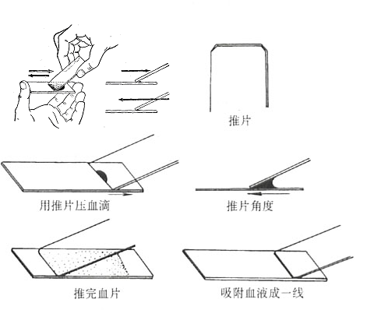
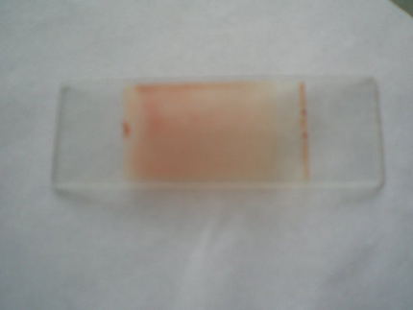
一、血细胞形态结构识别（一）目的要求 准确识别血液中各种血细胞的形态、构造。
（二）材料及设备 显微镜 血涂片。
（三）方法步骤
1.血涂片
2.观察血涂片：先用低倍镜后转用高倍镜或油镜观察血涂片，识别红细胞和各种白细胞的形态结构。
正常血涂片

Slide 4
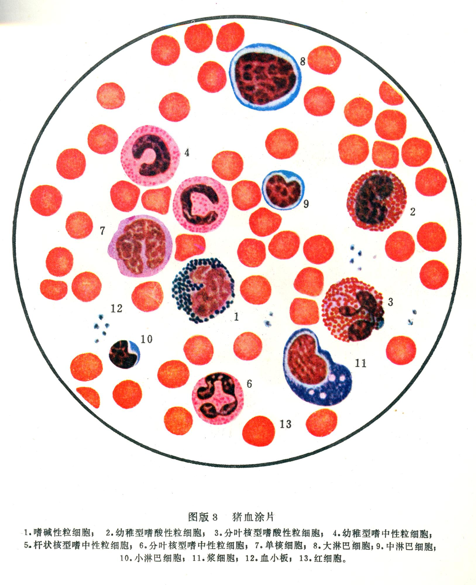
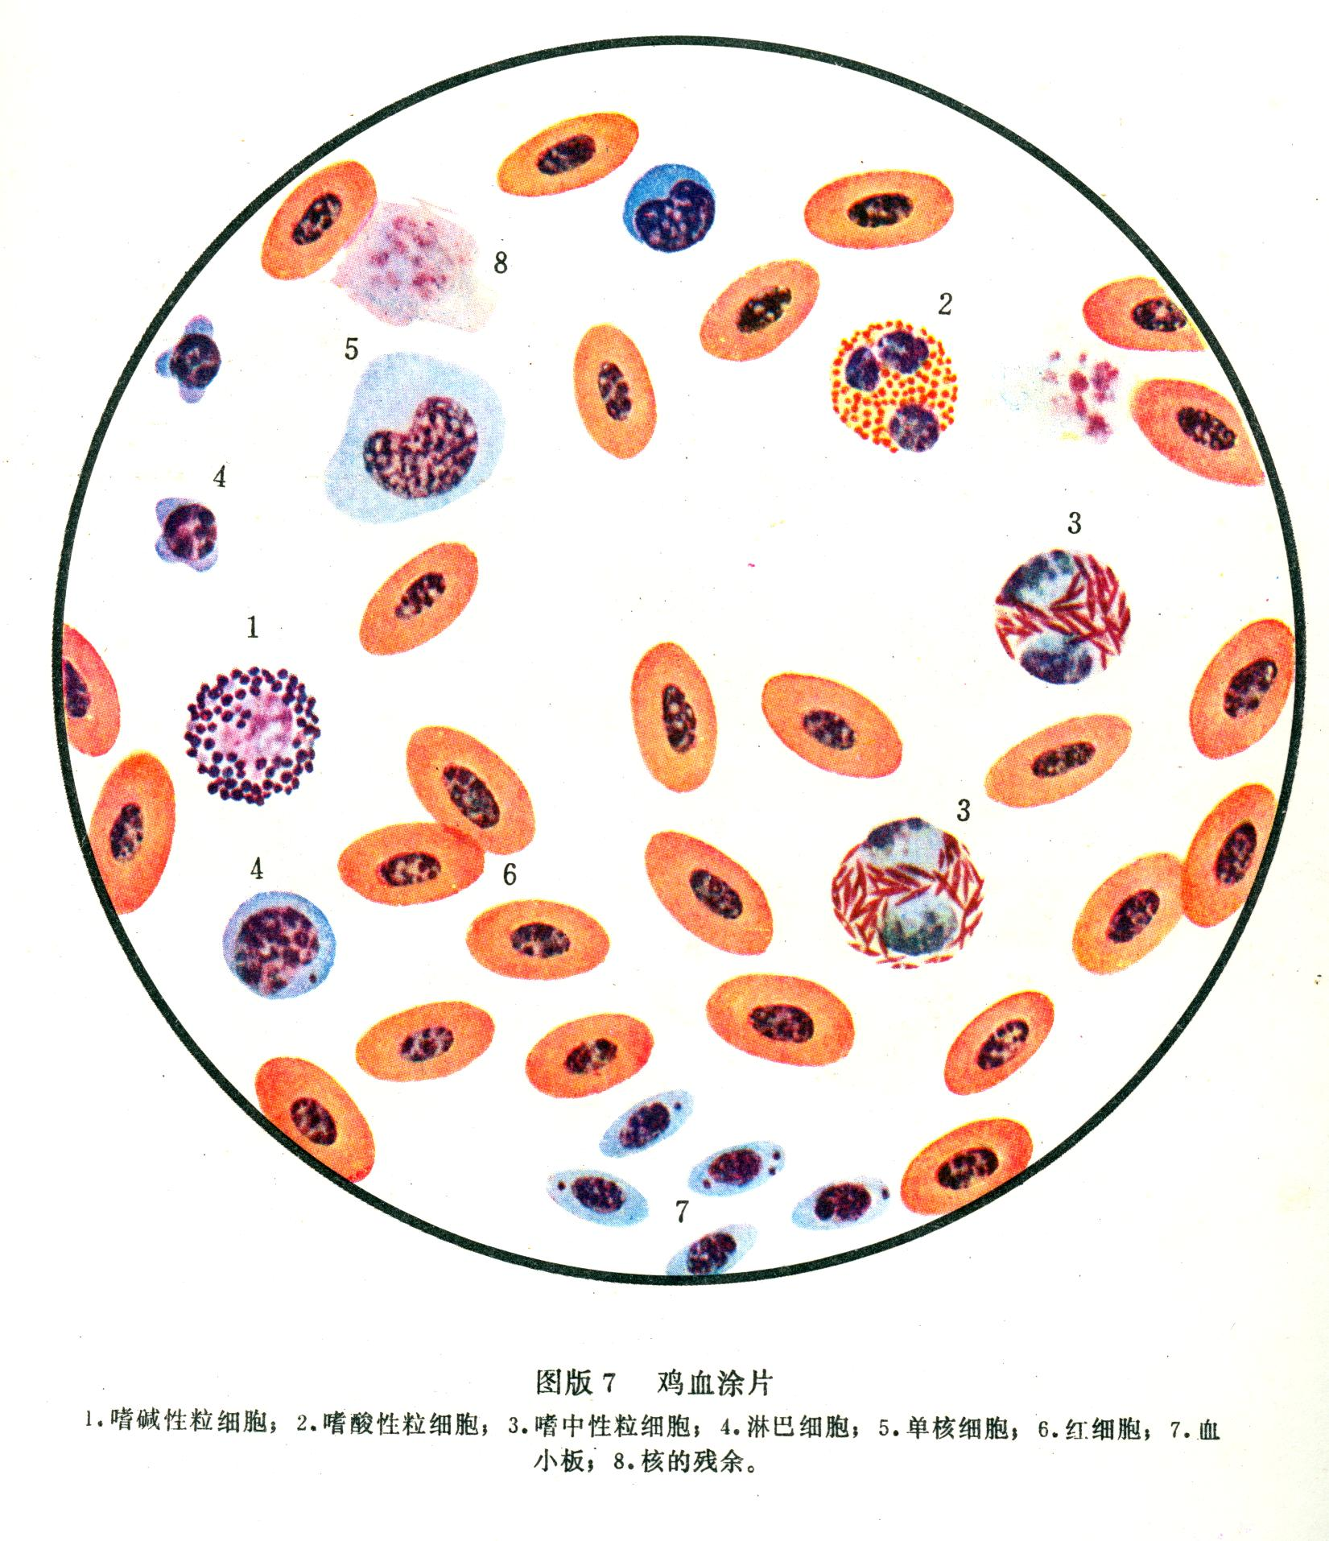
（四）技能考核 绘出各种血细胞的形态、结构图。

Slide 5
二、 心脏在体表投影位置识别及心率测定、心音听取和脉搏检查
（一）目的要求 能准确地在活体上找到猪、牛心脏的体表投影位置正确地听诊心音和测定心率。
（二）材料及设备 猪 牛 保定设备 听诊器。
（三）方法步骤
1．将牛驻立保定。
2．心脏体表投影的确定：左侧，肩关节水平线下，2～6肋间的肘窝处。用听诊器听诊心音，并分辨第一、第二心音。
3．心率测定。

Slide 6
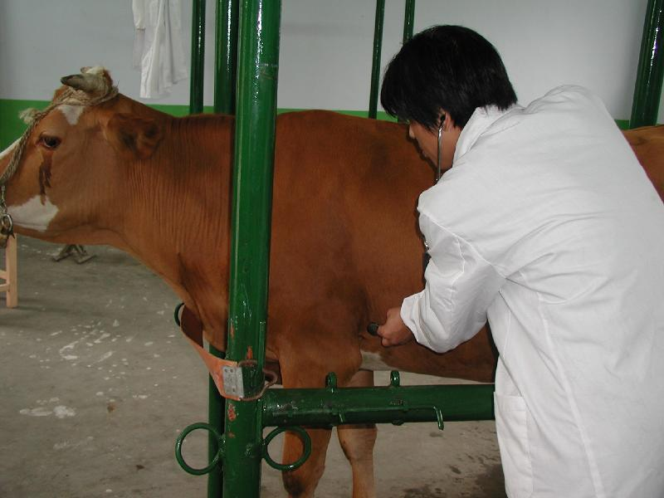
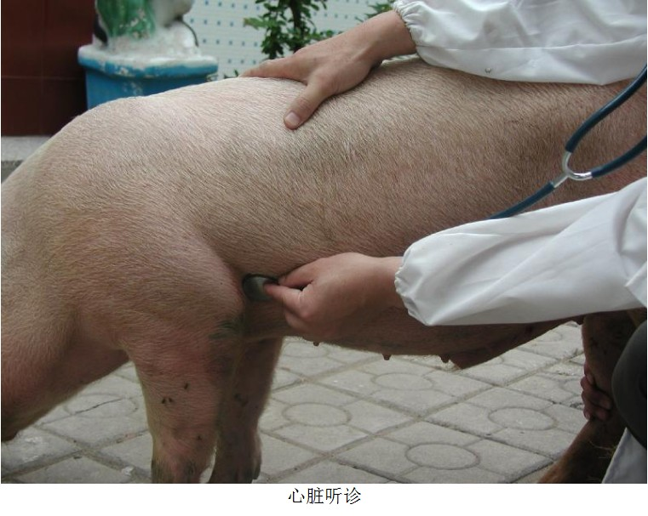
听取位置：左侧肘后心区
第3-6肋间
听取位置：左侧肘后心区
第2-5肋间
牛心音听取和心率测定
猪心音听取和心率测定
（四）技能考核 在猪、牛活体上，指出心脏的体表投影、测定心率和听取心音，

Slide 7
复习思考题
简述心率测定和心音听取方法步骤

